Slide 1
Курсова робота з дисципліни " Програмування - 2. Структури даних та алгоритми" на тему: «Ломбард»
Виконав: Шульман Денис ІС-92
1 курс
ФІОТ

Slide 2
Тема:Ломбард
Запозичення і повертання грошей та облік речей під заставу
Ломбард надає послуги запозичання грошей під заставу цінних
речей. Клієнти в обмін на гроші надають під заставу речі на
певний термін. За бажанням клієнта та категорією речі під заставу
річ може бути викупленою першим бажаючим речей певної
категорії, чи не пізніше певного строку її минулим власником, або
зі зростаючим процентом боргу для власника в залежності від
терміну зберігання. У клієнтів є кредитна історія, що також може
впливати на умови запозичання грошей. Ломбард підраховує
прибуток та витрати

Slide 3

Мета:
Розроблення програми, консольного додатку з підключенням власної бібліотеки, з використанням об'єктно-орієнтованої технології програмування мовою С#.
Практично застосувати основні концепції ООП – поліморфізм, інкапсуляцію, статичні та екземплярні члени класів бібліотеки - один із найпотужніших інструментаріїв ООП; проектування, розробка, налагодження та супровід сучасного програмного забезпечення інформаційних та комп’ютерних систем.
А також поглибити та узагальнити набуті впродовж курсу знання, засточовуючи практичні навички в області створення сучасних програмних продуктів, викопистовуючи об’єктно – орієнтовний підхід.
Основною метою є пришвидшення процессу за рахунок автоматизації

Slide 4
Дослідження предметної області:
Клієнт приходить до працівника ломбарду з певним товаром для обміну його за гроші так закладає його
На певний термін з можливістю викупу за ту саму вартість впродовж терміну, далі-з певним відсотком.
Предмет може бути викуплений будь-яким іншим клієнтом в будь-який час з доплатою.
Певну категорію речей можливо викупити лише з доплатою 20% його вартості. При виконанні дій, інформація
про них записується до історії акторів

Slide 5

Середовище розробки та мова програмування:
Реалізація програми була здійснена на одній з запропонованих мов програмування, що ми вивчали протягом семестру: C# .NET Framework. Середовищем програмування була обрана Microsoft Visual Studio 2019, що дає можливість реалізувати програму на 100%.
Перевага була надана C# а не C++, бо в цій мові зручніше працювати з класами, наявний прибиральник сміття, події та делегати.
До того ж вона може запропонувати зручне підключення динамічних бібліотек, що робить процес розробки швидше.

Slide 6
Опис програмного забеспечення:
Перелік класів «Ломбард»:
Good
Goods1
Goods2
Lombard
LombardWorker
Person
Sides
2. Типи зв’язків
Успадкування
Sides →Person
Sides →LombardWorker
Реалізація
ISides→Sides
Композиція
Person →Goods2→Good
LombardWorker → Goods1→Good
Асоціація
Lombard→LombardWorker
Lombard→Person
Детальний опис класів, їх атрибутів, методів та інтерфейсів:
Good:
Від класу можна породжувати об’єкти, що слугують як речі. Має конструктор для заповнення полів.
Lombard:
Клас з статичними функціями, що забезпечує виконання основних функцій програми.
LombardWorker:
Клас унаслідується від класу Sides, на основі цього класу створюється об’єкт-працівник ломбарду
Має конструктор для заповнення полів
Person:
Клас унаслідується від класу Sides, на основі цього класу створюється об’єкт-клієнт
Має конструктор для заповнення полів
Sides:
Батьківський абстрактний клас для LombardWorker & Person з функціями, що будуть визначені в наступних класах.
Goods1 & Goods2:
Невеличкі класи для здійснення сховищ в класах LombardWorker & Person

Slide 7
Методи:
Add(Good thing)- метод для додавання речей до сховища суб’єкту
Delete(Good thing)- метьод для видалення речей з сховища суб’єкту
LData(LombardWorker bus)-метод для виведення даних про ломбард
PHistory(Person man)-виведення історії транзакцій людини
LHistory(LombardWorker bus)- виведення історії транзакцій працівника ломбарду
PSell(string name , double time, Person man, LombardWorker bus)-продажа предмету до ломбарду
LSell(string name, double time, Person man, LombardWorker bus)-
Покупка предмету з ломбарду(викуп)
AddToLombard(string name, double price, int category, LombardWorker bus)-додавання речей до працівника ломбарду
AddToPerson(string name, double price, int category, Person man)-додавання речей до клієнта
CheckPerson(Person man)-перевірка статусу клієнта
CheckLombard(LombardWorker bus)- перевірка статусу працівника ломбарду

Slide 8
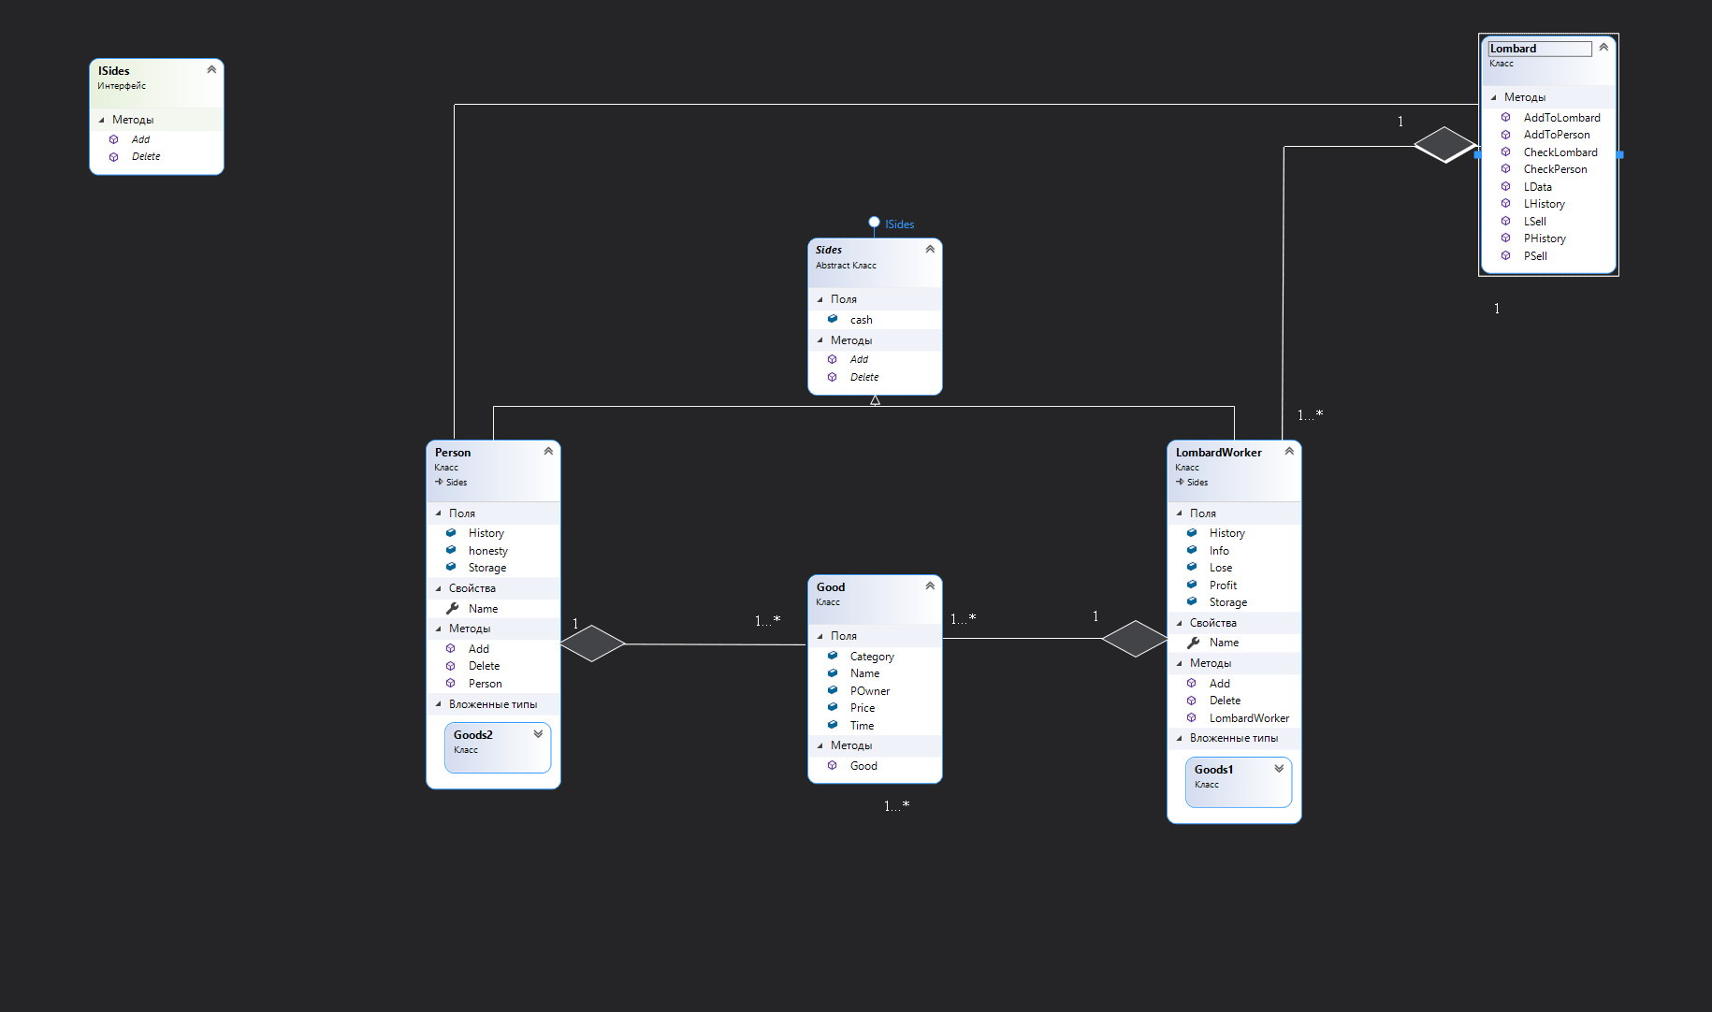
Діаграма класів Ломбард

Slide 9
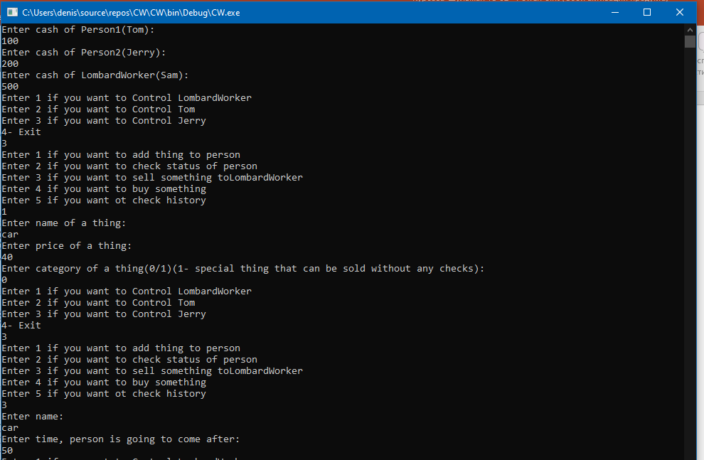
ПРИКЛАД РОБОТИ ПРОГРАМИ

Slide 10
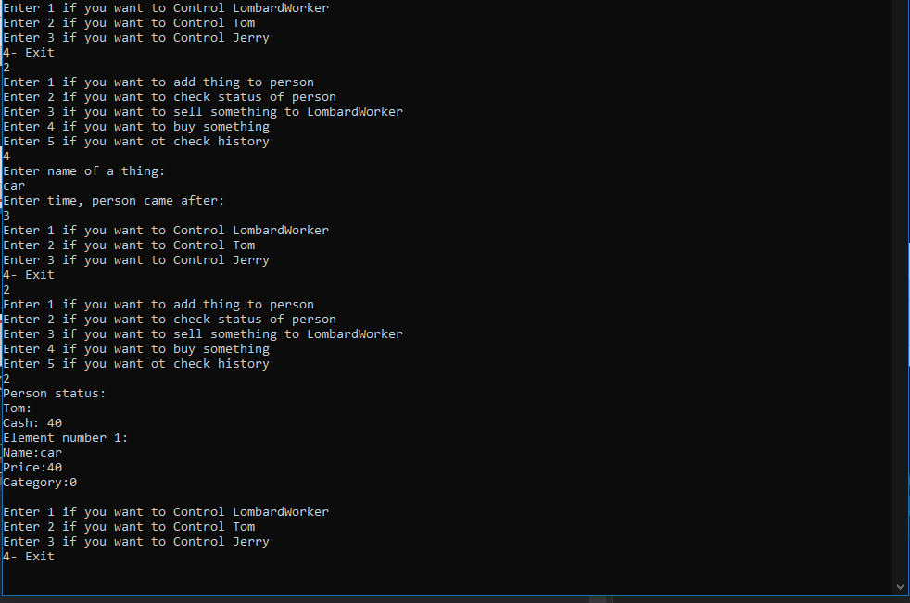
ПРИКЛАД РОБОТИ ПРОГРАМИ

Slide 11
ВИСНОВКИ
Написана мною програма симулює роботу ломбарду, а саме відносини клієнт-працівник, функціонально програма дозволяє здійснювати обмін речей з певними умовами та відслідковування стану та історії кожного з учасників.
Програма працює коректно та відслідковує введені дані на предмет їх адекватності. Процес викупу товару, що є найважливішим в роботі ломбарду, передбачає різні версії та вхідні дані взаємодії
При розробці програми були використані основні принципи ООП, а саме застосовані різні відношення між класами, взаємодія різних об’єктів.
Динамічна бібліотека реалізує предметну галузь програми, а інтерфейс користувача знаходиться в окремому проекті
Для себе, виконуючи курсову роботу та досліджуючи сферу діяльності, я виніс, що грамотне проектування та аналіз предметної області є настільки ж, а може і навіть більш важливими, ніж написання програмного коду.
При розробці належне дослідити предметну область та виділити основні «механіки» взаємодії у реальному світі та перенести їх на програмний код.
Розробка коду без підготовки та досліджень неминуче веде до «безладу» в коді аж до повної його переробки.
Отже, основним етапом створення програмного забезпечення є написання сценарію програми з відповідними класами та об’єктами, взаємодія між ними. Це вагомо полегшує та прискорює розробку

Slide 12

ДЯКУЮ ЗА УВАГУ

